Slide 1
Giới thiệu về automation test và Selenium webdriver

Slide 2
Automation test – Kiểm thử tự động là gì?
Kiểm thử tự động là việc sử dụng các công cụ để thực hiện các test case.
Kiểm thử tự động cũng có thể nhập dữ liệu thử nghiệm vào hệ thống kiểm thử, so sánh kết quả mong đợi với kết quả thực tế và tạo ra các báo cáo kiểm thử chi tiết.

Slide 3
Kiểm thử tự động sử dụng khi nào
Các trường hợp kiểm thử được thực hiện lặp đi lặp lại để đảm bảo tính năng của phần mềm/ sản phẩm
Thực hiện ở các trường hợp mà kiểm thử thủ công khó thực hiện
Các trường hợp kiểm thử cần tốn nhiều thời gian.

Slide 4
Kiểm thử tự động sử dụng ở đâu?
Trong các giai đoạn kiểm thử: Unit Testing( Kiểm thử đơn vị), Integration Testing
Và trong các loại kiểm thử: Smoke Testing, Functional Testing, Regression Testing
Và trong kỹ thuật kiểm thử: Black Box Testing( Kiểm thử hộp đen)

Slide 5
Tại sao phải kiểm thử tự động?
Kiểm thử tự động sử dụng các công cụ có thể ghi lại bộ kiểm tra này và phát lại nó theo yêu cầu.
Tiết kiệm thời gian kiểm thử
Tự động hóa không cần can thiệp của con người nên có thể chạy tự động kiểm tra mà không cần giám sát.
Tự động tăng tốc độ thực hiện kiểm tra
Tự động hóa giúp tăng phạm vi kiểm tra
Kiểm tra bằng tay có thể trở nên nhàm chán, cảm tính, phụ thuộc trình độ người thực hiện, dễ gây nên lỗi, sai sót
Cải thiện độ chính xác cả về mặt thời gian và so sánh dữ liệu

Slide 6
Ưu điểm kiểm thử tự động
Độ tin cậy cao (Reliability)
Khả năng lặp (Repeatability): nếu bạn thực thi bằng kiểm thử tự động, chỉ cần nhập dữ liệu vào file excel ( or csv, …) cho script chạy và đợi cho tới khi nhận được báo cáo. Với độ ổn định cao, bạn hoàn toàn có thể tin tưởng vào kết quả thực thi của công cụ kiểm thử tự động.
Khả năng tái sử dụng (Reusability): Với một bộ kiểm thử tự động, chúng ta có thể sử dụng cho nhiều phiển bản ứng dụng khác nhau.
Nhanh (Fast): nếu cần 5 phút để thực thi một test case cách thủ công, có thể bạn cần chưa đầy 30s để thực thi cách tự động.
Chi phí thấp (Cost Reduction): Nếu áp dụng kiểm thử tự động đúng cách, chúng ta có thể tiết kiệm được rất nhiều chi phí, thời gian và nhân lực.

Slide 7
Nhược điểm kiểm thử tự động
Khó mở rộng, khó bảo trì (Poor scalability and maintainability): Trong cùng một dự án, để mở rộng phạm vi cho kiểm thử tự động là khó hơn nhiều so với kiểm thử cách thủ công. Kiểm thử tự động lại không đơn giản như vậy, cập nhật hay chỉnh sửa yêu cầu rất nhiều công việc như debug, thay đổi dữ liệu đầu vào, và cập nhật code mới.
Vấn đề công cụ và nhân lực (Technology vs. people issues): Cho đến nay công cụ hỗ trợ kiểm thử tự động đã có những bước phát triển mạnh mẽ, chúng ta có các công cụ rất tốt như QTP, Selenium, Test Complete, LoadTest, Jmeter, Visual Studio, … Nhưng nhìn chung vẫn còn rất nhiều mặt hạn chế. Ngoài ra nguồn nhân lực đạt yêu cầu cũng không nhiều.

Slide 8
Sử dụng kiểm thử tự động khi nào ?
Lý do thường xuyên nhất dẫn đến quyết định sử dụng kiểm thử tự động là thường xuyên phải thực thi regression test. Từ khi Dev đưa ra bản build mới cho tới khi phiên bản mới tới tay khách hàng chỉ từ 1 đến 2 ngày. Trong thời gian ngắn ngủi này, regression test sẽ được thực thi, nghĩa là một số lượng test case lớn phải được thực thi trong một khoảng thời gian ngắn. Đây là lúc lý tưởng để sử dụng kiểm thử tự động.
Xây dựng một bộ kiểm thử tự động cho những function chính, để thực thi smoke test mỗi khi có build mới cũng là một ý tưởng hay. Đây là công việc rất thường xuyên trước khi thực hiện regression test.
Khi chúng ta muốn thực thi performance test hay load test, kiểm thử tự động gần như là lựa chọn duy nhất.
Khi số lượng đầu vào của 1 test case quá nhiều (như ví dụ 50 bộ dữ liệu test), chúng ta cũng nên xem xét khả năng thực hiện kiểm thử tự động. Các loại công cụ kiểm thử bao gồm: các công cụ sửa lỗi, các công cụ để báo cáo, công cụ để đo hiệu năng phần mềm. Các thành phần của kiểm thử tự động: Kế hoạch kiểm thử, kịch bản kiểm thử, Script kiểm thử.

Slide 9
Giới thiệu về selenium
Selenium là bộ kiểm thử tự động miễn phí (mã nguồn mở) dành cho các ứng dụng web trên các trình duyệt và nền tảng khác nhau.
Nó khá là giống với HP Quick Test Pro (QTP bây giờ là UFT) chỉ khác là Selenium thì tập trung vào việc tự động hoá các ứng dụng dựa trên nền tảng web.

Slide 10
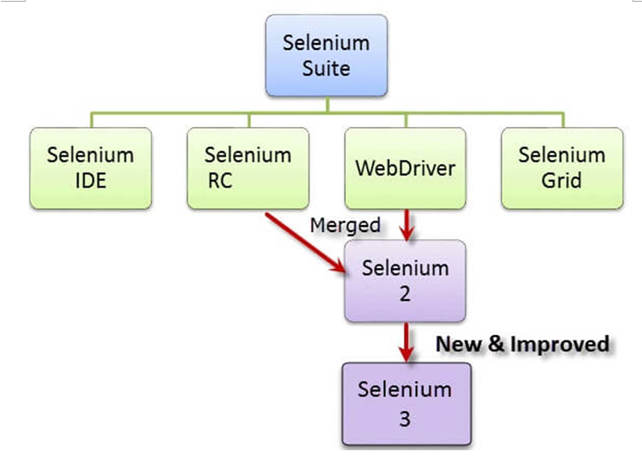
Cách thành phần trong selenium

Slide 11
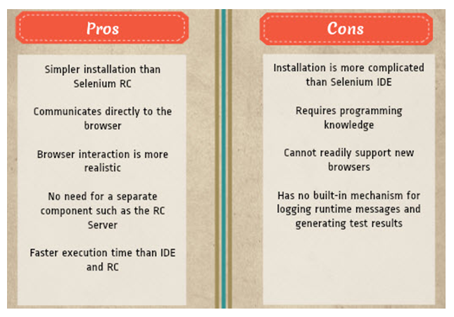
Selenium Webdriver
Support hầu hết các
ngôn ngữ lập trình quen thuộc
Support các browser phổ biến

Slide 12
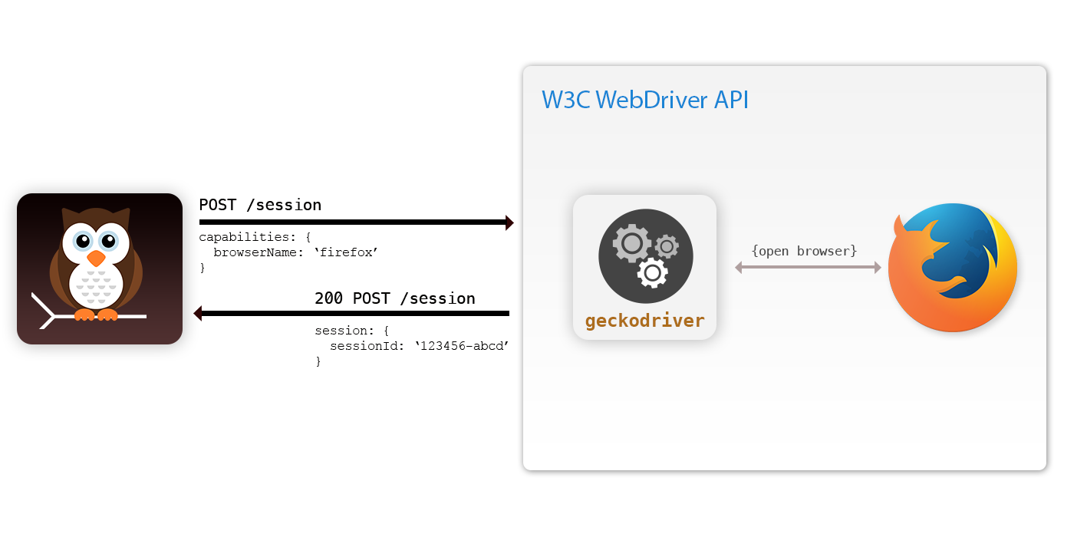
Cách thức hoạt động

Slide 13
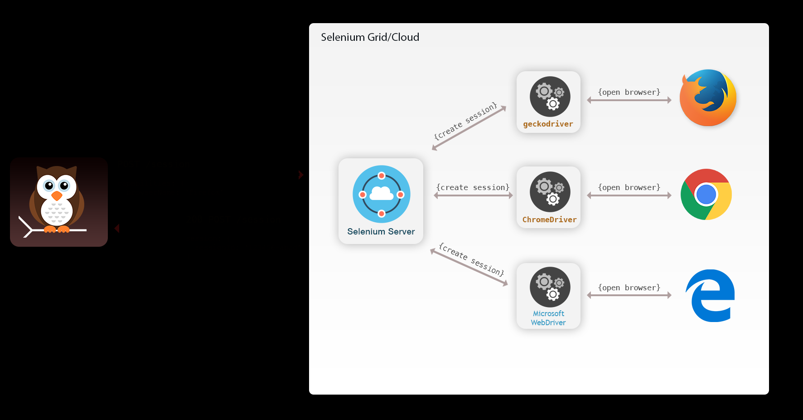
Cách thức hoạt động

Slide 14
Cài đặt và sử dụng
Java, Eclipse, Git
Selenium Driver
Browser drivers for Firefox, Chrome, …
Run a test with Eclipse
Tham khảo tại: https://www.guru99.com/installing-selenium-webdriver.html

Slide 15
Bài tập về nhà
Tạo demo với selenium webdriver để:
+ Mở 1 browser
+ Open trang https://cmc.com.vn/
+ Đóng browser
=====
Có thể tham khảo: https://www.guru99.com/first-webdriver-script.html
Sau khi làm xong, nộp bài qua github, theo cấu trúc thư mục demos/ho_ten/_bai1
Lưu ý: Tạo thư mục nếu chưa có

